Slide 1
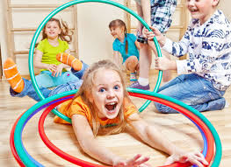
Moja sylwetka
Potrafie to sam ocenić

Slide 2
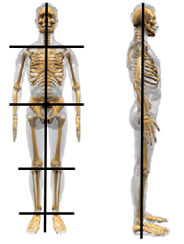
POWINNA :
Zapewniać zrównoważenie
i stabilność ciała,
Stanowić dogodną pozycję wyjściową dla różnorodnych ruchów,
Zapewnić dużą wydolność statyczno – dynamiczną
Zapewnić ekonomię wydatku energetycznego,
Nie zaburzać czynności narządów wewnętrznych,
Spełniać wymogi estetyczne i psychologiczne.
CHARAKTERYZUJE SIĘ :
Prostym ustawieniem głowy (nad klatką piersiową, biodrami, stopami),
Fizjologicznymi krzywiznami kręgosłupa w płaszczyźnie strzałkowej i prostym kręgosłupem w płaszczyźnie czołowej (łopatki ściągnięte, nie wystają poza linię pośladków, barki na jednym poziomie),
Dobrze wysklepioną klatką piersiową (przednia ściana klatki piersiowej jest częścią ciała najbardziej wysuniętą ku przodowi),
Lekko wciągniętym brzuchem i napiętymi pośladkami,
Symetryczną , dobrze podpartą na głowach kości udowych miednicą,
Prostymi kończynami dolnymi i prawidłowo wysklepionymi stopami

Slide 3
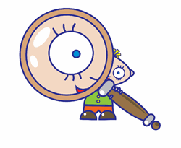
Wykrycie podstawowych nieprawidłowości postawy ciała nie jest rzeczą trudną i z pewnością każdy jest w stanie dostrzec poważne odchylenia od wzorca postawy prawidłowej. Należy jedynie wiedzieć, w jaki sposób patrzeć.
Ocenę postawy ciała powinno się przeprowadzać w dobrze oświetlonym, ciepłym pomieszczeniu, najlepiej na tle jednolitej powierzchni.
Oceny postawy dokonuje się:
z przodu,
z tyłu i
z boku.
Zwróć uwagę czy?..

Slide 4
SAMEMU ( przed lustrem) LUB Z RODZICEM
ZACZYNAMY

Slide 5
Prawidłowo z przodu
Nasada nosa, środek ust, szczyt bródki, mostek, pępek, spojenie łonowe znajdują się na jednej lini

Slide 6
c.d
Barki są na jednym poziomie
Klatka piersiowa jest symetryczna

Slide 7
Miednica nie jest przesunięta w bok lub ustawiona skośnie

Slide 8
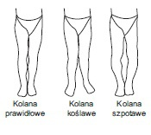
Kończyny dolne są prawidłowo ustawione (dziecko w pozycji stojącej ma złączone stopy i kolana)

Slide 9
Stopy są prawidłowo wysklepione

Slide 10
Pomocna jest ocena trójkątów talii (tj. Przestrzeni zamykającej się pomiędzy swobodnie zwisającym ramieniem, bocznym brzegiem klatki piersiowej i biodra)

Slide 11
Oglądamy swoje plecy z tyłu
Symetria ułożenia barków
i łopatek

Slide 12
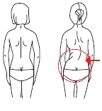
Symetrię ustawienia miednicy i trójkątów talii

Slide 13
Ustawienie stóp (oś pięty z osią podudzia wyznaczaną przez ścięgno Achillesa ma stanowić linię prostą)

Slide 14
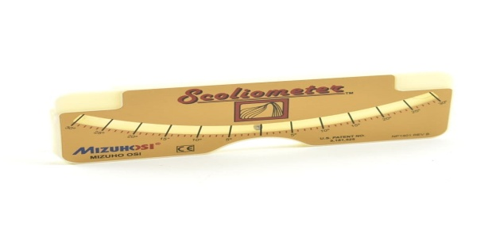
UWAGA
Podczas skłonu tułowia w przód(test Adamsa) sprawdzamy czy plecy są symetryczne względem linii kręgosłupa w odcinku piersiowym i przy głębszym skłonie w odcinku lędźwiowym
Badanie bardzo trudne, najlepiej jeżeli poprosimy kogoś dorosłego o pomoc . Bardzo ważne aby odpowiednio stanąć: ustawić stopy równo równolegle w linii prostej ( pamiętacie te polecenie ,które mówi pielegniarka jak ogląda wasz kregosł gdy stoicie do niej odwróceni tyłem?!)
W gabinecie pielegniarki można sprawdzic wynik tego badania przy uzyciu specjalnego przyrządu który nazywa się skoliometr
Dlatego w razie wątpiliwości zapraszan do gabietu ,
Skoliometr pozwala zdiagnozować KRT – kąt rotacji tułowia w obrębie badań przesiewowych w celu wykrycia skoliozy czyli skrzywienia kręgosłupa

Slide 15
Oglądamy się z boku
Ustawienie łopatek
(nie powinny odstawać od pleców)

Slide 16
c.d
Uwypuklenie brzucha

Slide 17
Głębokość kifozy piersiowej i lordozy lędźwiowej (mają tworzyć łagodnie zarysowane łuki)

Slide 18
Ustawienie głowy i barków (nie powinny być zanadto wysunięte do przodu)

Slide 19
No i gdzie tu sprawiedliwość
W warunkach prawidłowych, wykonując skłon w przód z pozycji stojącej o prostych kolanach chłopcy powinni swobodnie sięgać palcami do podłoża a dziewczynki powinny opierać o podłoże całe dłonie. Ograniczenie skłonu wskazuje na zmniejszenie elastyczności mięśni grzbietu oraz tylnej strony uda i podudzia

Slide 20
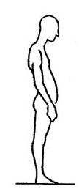
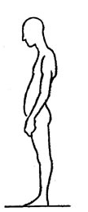
To taka, której kształt ciała wynikający z budowy i nawykowego lub przymusowego usytuowania poszczególnych części ciała jest niekorzystny dla organizmu
O nieprawidłowej postawie mówi się gdy m.in:
Głowa jest wysunięta do przodu lub pochylona w bok;
Klatka piersiowa jest płaska, zapadnięta lub zniekształcona;
Barki wysunięte są do przodu;
Brzuch jest wypukły, wysunięty do przodu lub zwiotczały, obwisły;
Plecy są zgarbione, zaokrąglone co ostatecznie daje silne wygięcie kręgosłupa;
Miednica jest zbyt pochylona;
Odstają łopatki;
Stopy są płaskie.

Slide 21
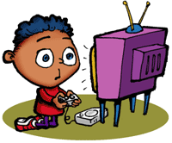
3. CZYNNIKI ŚRODOWISKOWE
Warunki środowiska zewnętrznego, w jakim żyje człowiek, stają się coraz częściej przyczyną niekorzystnych zmian w postawie ciała. Na pierwsze miejsce wysuwają się:
- nieunormowany tryb życia;
- złe warunki higieniczne i bytowe;
- brak ruchu na świeżym powietrzu;
- brak ćwiczeń ruchowych;
przyjmowanie jednorodnych i długotrwałych pozycji - w szkole i w pracy, jak i podczas odpoczynku (niedostosowane ławki szkolne, nieodpowiednie noszenie torby).
Na 12-15- godzinny dzień przeciętnie :
- od 4 do 7 godzin pozycja siedząca w szkole.
- 2-4 godziny pozycja siedząca podczas odrabiania lekcji.
- około 3 godziny odpoczywamy, często też w pozycji siedzącej (oglądamy program telewizyjny, czytamy, pracujemy przy komputerze).
- 1 godzinę przeznaczamy na spożycie posiłków.

Slide 22
Do przemyślenia
Drodzy rodzice ale też starszych uczniów , samoopieka i samopielęgnacja w dzisiejszych trudnych czasach jest bardzo ważna .
Pamiętajcie gabinet pielęgniarki szkolnej , jest po to aby zweryfikować swoje podejrzenia i upewnić się , ze konieczna jest wizyta u lekarza
Przypominam , ze badania przesiewowe odbywają się w klasach o-1, III, V, VII, I pp , i ostatnie szkoły pp i wtedy pielegniarka dokładnie sprawdza postawę

Slide 23
Wady postawy to dziś problem zdrowotny numer jeden u młodego pokolenia. Znajdują się na czele listy chorób cywilizacyjnych. Wprawdzie nie powodują zagrożenia życia, ale są przyczyną długotrwałych dolegliwości. Nie mogą być lekceważone, bo choć początkowo nie są bardzo dokuczliwe to po latach organizm wystawia rachunek za te zaniedbania.
Nie popełniajmy błędu, licząc na to, że dziecko wyrośnie ,,z krzywych pleców”, z czasem przestanie się garbić, że płaskostopie samo zniknie. Takie wady samoistnie się nie skorygują, ale jeszcze pogłębią. Czas działa na niekorzyść!
DZIĘKUJĘ
Pielęgniarka szkolna

